Slide 1
第六章
变质量动力学

Slide 2
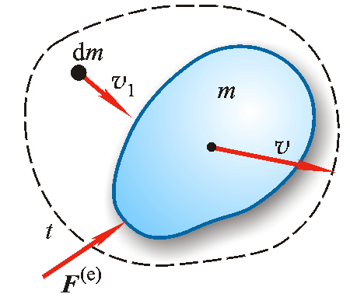
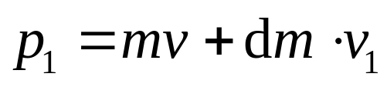
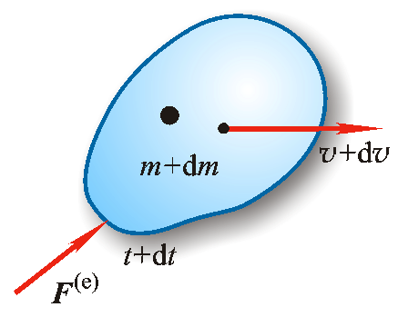

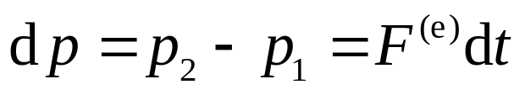
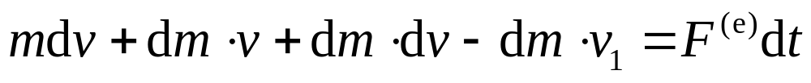
§ 6－1 变质量质点的运动微分方程
1.变质量质点的运动微分方程
质点系在瞬时t的动量为
质点系在瞬时t+dt的动量为
根据动量定理
将上式展开得

Slide 3

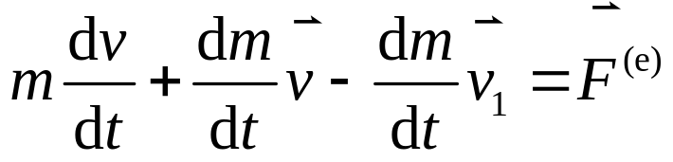
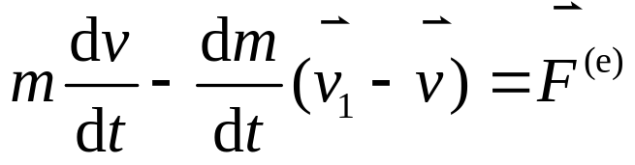


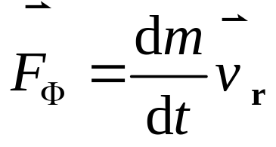
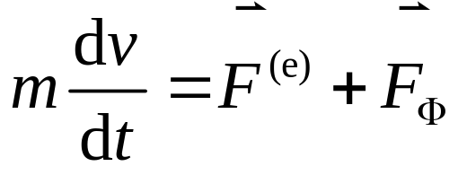
略去高阶微量
并以dt除各项
得
或
式中 是微小质量dm在并入前,
对于质点m得相对速度
令
－－反推力
－－变质量质点的运动微分方程

Slide 4
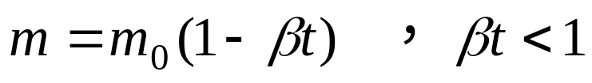
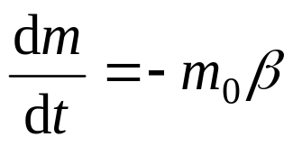
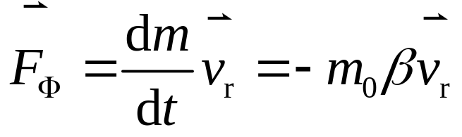
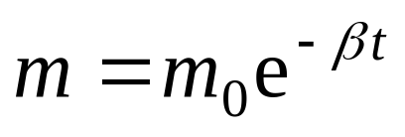
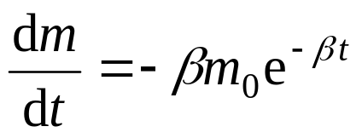
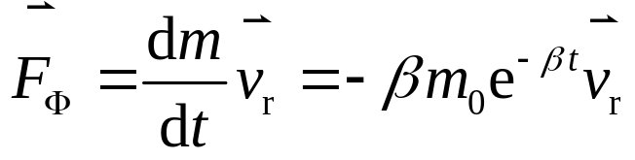
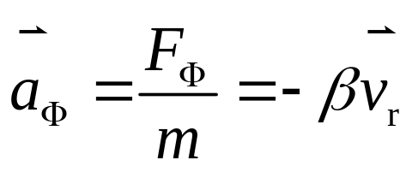
2.常用的几种质量变化规律
（1）质量按线性规律变化
由 知
其反推力为
（2）质量按指数规律变化
由 知
其反推力为

Slide 5

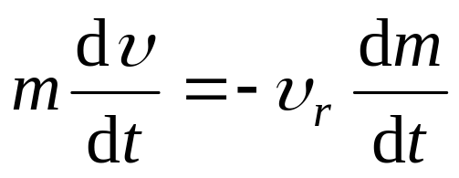
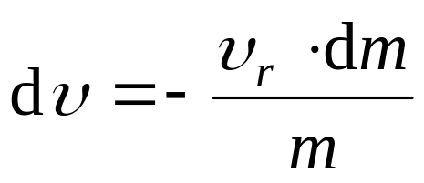
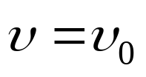

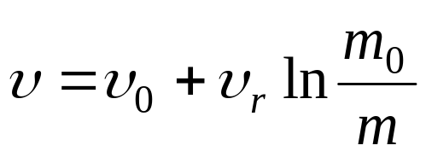
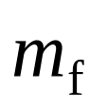
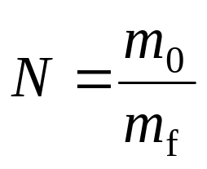

例 6－1
单级火箭。
设火箭在真空中运动且不受任何外力作用，其喷射出的
气体相对于速度 的大小不变，方向与火箭运动方向相反，
此问题称齐奥尔科夫斯基第一类问题。
变质量质点的运动微分方程，在运动方向上的投影为
或
（a）
设初始时刻t=0时
将式（a）积分得
（b）
设火箭燃烧终了时质量为
速度为v
令
－－质量比
有些资料取 为质量比

Slide 6
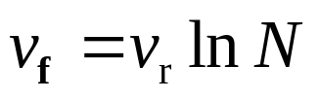

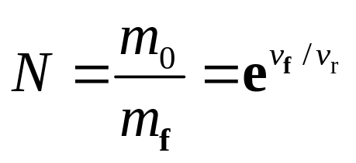

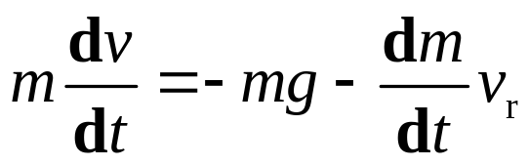
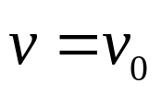

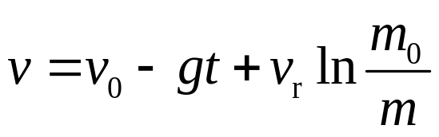
令
－－火箭的特征速度
它代表这一级火箭在初始速度 的基础上所能增加的速度
－－齐奥尔科夫斯基公式
它表明在 已知时，
欲使火箭达到特征速度 所应具备的质量比
如果火箭在真空中且处于均匀重力场内沿铅直方向向上
运动，称为齐奥尔科夫斯基第二类问题。
运动微分方程在铅直方向上的投影为
设初始时刻t=0时
且 为常量

Slide 7
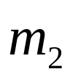

例 6－2
二级与多级火箭
二级火箭由 3部分组成：第一级火箭、第二级火箭和
载荷。设第一级火箭总质量为 ，其内携带的燃料质量
为 ，且 ；第二级火箭总质量为 ，其内
携带的燃料质量为 ，且 ；载荷的质量为
。设燃料从火箭喷出的相对速度 =常数，方向与火
箭速度方向相反，每秒喷出的燃料质量也为常数。火箭由
静止开始运动，略去重量，由例6-1式（b）可得第一级火
箭的燃料全部喷射完毕时火箭的速度为
（a）

Slide 8

当第二级火箭的燃料也全部喷射完毕时，速度为
（b）
如果取 ,
则由式（a）及（b）可得
设二级火箭的总质量（不含载荷质量) 为常量，则 的不同分配将影响火箭的速度。如何分配 的比例使 最大，是二级火箭必须要解决的问题。

Slide 9





将（a）代入式（b），并将式（b）用m表达：
将式（c）对 求导令

Slide 10



将式（d）中后一项按幂级数展开
式（e）的近视值为
（f）

Slide 11


将式（f）代入式（c），略去高阶小量
ε＝０.８
大于

Slide 12


例 6－3
多级火箭
设各级火箭的质量分别为 ，各级火箭
内的燃料质量为 ，载荷质量为 ，
各级火箭喷射气体的相对速度方向都与火箭速度方向相反、
大小分别为 ，不计重力。
由例6-1式（b）可以求得第 i 级火箭在燃料喷射完毕时
所增加的速度
（a）
令
（b）

Slide 13


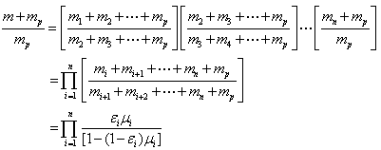
则得第 n 级火箭燃料燃烧完毕时的速度
（c）
（d）
设火箭的总质量为m，利用式（d）
（e）

Slide 14




（f）
应用拉格朗日乘子法，作函数
多级火箭的总质量为最小的条件
（g）

Slide 15



将（g）式代入（c）式得
（h）
如果各级火箭的燃料相同有
（i）
式（h）简化为
（j）
此时式（g）为
（k）

Slide 16


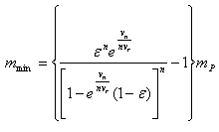
由式（j）及式（k）解得
（l）
(m)
式 (m)表明：欲使火箭总质量为最小，火箭中每一级火
箭燃烧完毕所增加的速度 值应相同。即欲使火箭达到给定
的最终速度，使火箭总质量为最小值的条件是：火箭中每
一级燃料燃烧完毕时所增加的速度必须相同。满足这一条
件时总质量为
（n）

Slide 17



为求各级火箭的质量分配，令
（O）
在式（d）中设i=n，有
（p）
之后再在式（d）中令i=n-1，依次求下去得
（q）
由式（q）可得
（r）
由式（g）（r）可得各级火箭的质量分配。

Slide 18
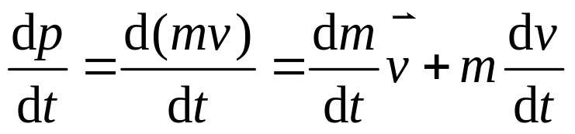

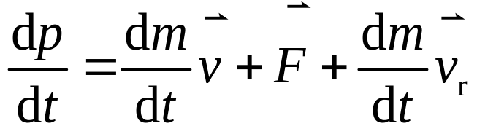

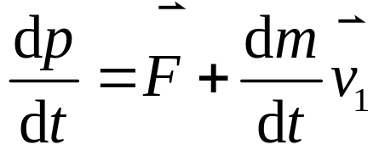
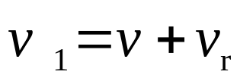
§ 6－2 变质量质点的运动学普遍定理
1.变质量质点的动量定理
记并入（或放出）质量的绝对速度为
即

Slide 19
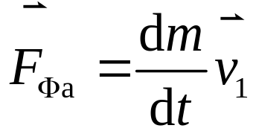

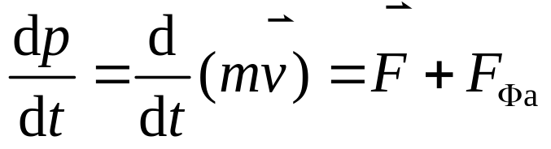
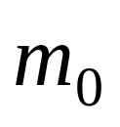

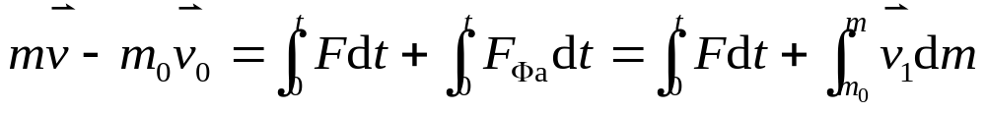
记
称 为由于并入（或放出）质量的绝对速度引起的反推力
－－变质量质点动量定理的微分形式
变质量质点的动量对时间的导数，等于作用其上的外力与由于并入（或放出），质量的绝对速度而引起的反推力的矢量和。
设t=0时质点质量为
速度为
得
－－变质量质点动量定理的积分形式

Slide 20

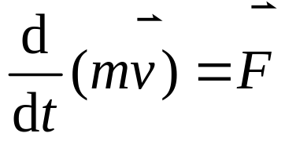
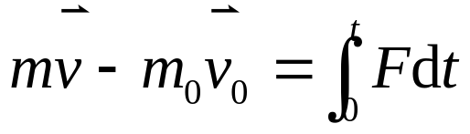



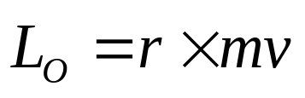

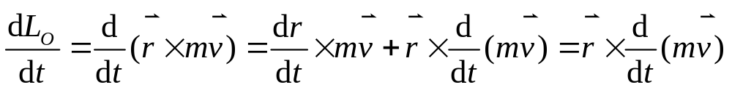

如果并入或放出质量的绝对速度
显然
即使
也不是常量
2.变质量质点的动量矩定理
变质量质点对任一点O 的动量矩为
式中 为从点O 指向该质点的矢径
点O 为定点

Slide 21
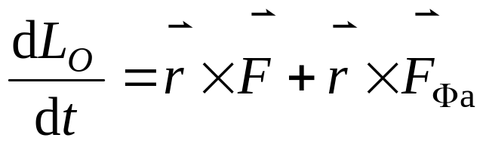
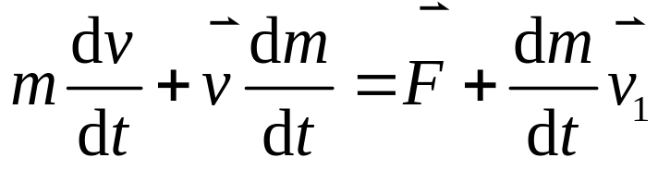

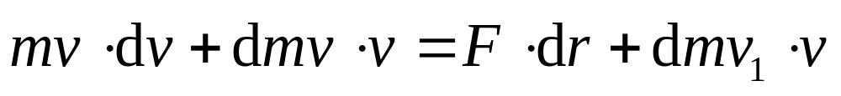
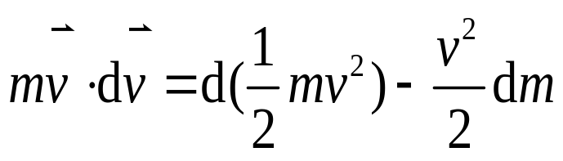
－－变质量质点的动量矩定理
变质量质点对某定点的动量矩对时间的导数，等于作
用于质点上外力的合力对该点之矩与由于并入（或放出）
质量的绝对速度引起的反推力对该点力矩的矢量和。
3.变质量质点的动能定理
将上式各项点乘
得
由于

Slide 22
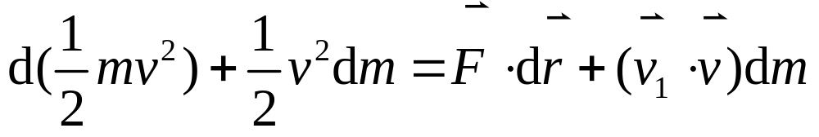
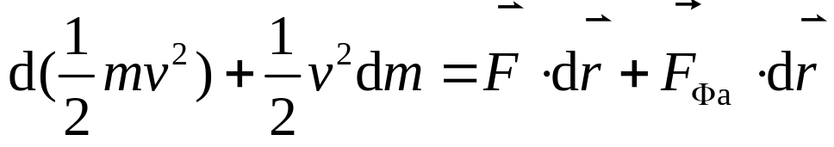
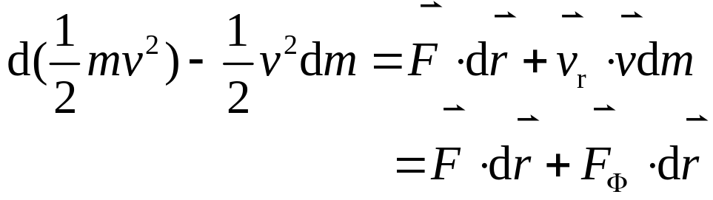
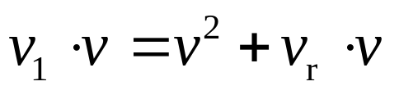
或
－－变质量质点的动能定理
变质量质点动能的微分与放出（或并入）的元质量由于其牵连速度而具有的动能的代数和等于作用于质点上外力合力的元功与由于并入（或放出）质量的绝对速度引起的反推力所作的元功之和。
变质量质点动能的微分与并入（或放出）的元质量由于牵连
运动而具有的动能之差，等于作用于质点上外力的合力与反推力
所作的元功之和。

Slide 23



例 6－4
已知：图为传送砂子的装置，砂子从漏斗铅直流下，以速度
流下倾角为θ的传送带上并沿斜面下滑l长度然后流出斜
面，设砂子以流量q=常数（kg/s）从大漏斗中流下，斜面
上砂子是定常流动，其质量保持不变，不计摩擦。
求：若使砂子在斜面上的速度 为常数，倾角应为多少？

Slide 24










解：
研究传送带上的砂子
式中 为漏斗流入到传送带上的砂子质量元
为从传送带上流出的砂子质量元
为 流出时的绝对速度
有
常数

Slide 25





或
因此有
即
得

Slide 26



例 6－5
已知：总质量为 ，总长度为l的一排方块放在如图所示水
平面上，设小方块长度极短，数量很多，相邻的小方
块互相接触而不连接，初始静止，小方块最外端在桌
边，如图加一水平的常力 。
求：在如下两种情况下，当小方块已经有一半离开桌面时
留在桌面上的小方块的速度。
（1）忽略桌面上的摩擦力
（2）桌面与小方块间的动滑动摩擦因数为f

Slide 27







解：
研究仍在桌面上的一群小方块
小方块离开桌面瞬时
选坐标Ox
（1）由于
且无摩擦
将动量定理式投影到轴Ox上，有
式中
化简后分离变量得
利用初始条件 时
当 时，

Slide 28




（2）当有摩擦时
化简后得到
利用初始条件 时
利用 时，
有

